Slide 1
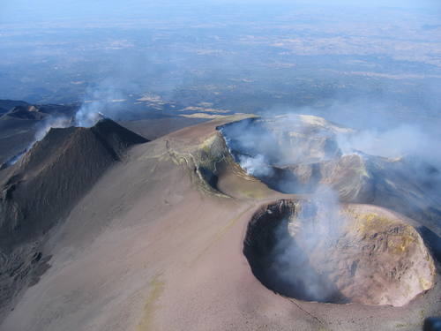
MONT ETNA

Slide 2
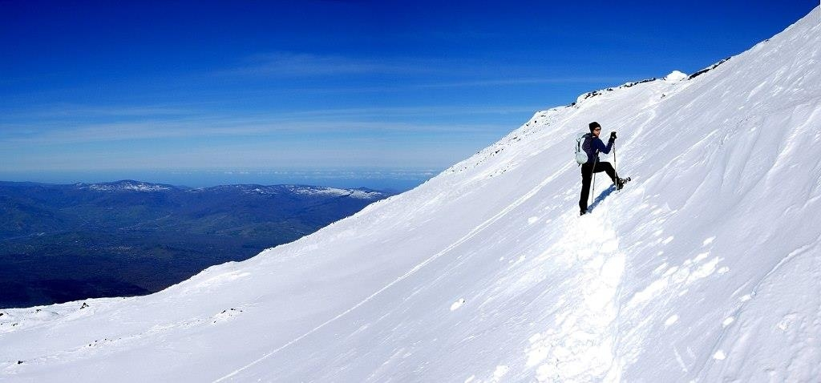
Emplacement
L’Etna est situé en Italie, dans la partie orientale de la région de Sicile, province de Catania.
En plus d’être le plus haut volcan d’Europe, l’Etna est également la plus haute montagne en Italie au sud des Alpes.

Slide 3
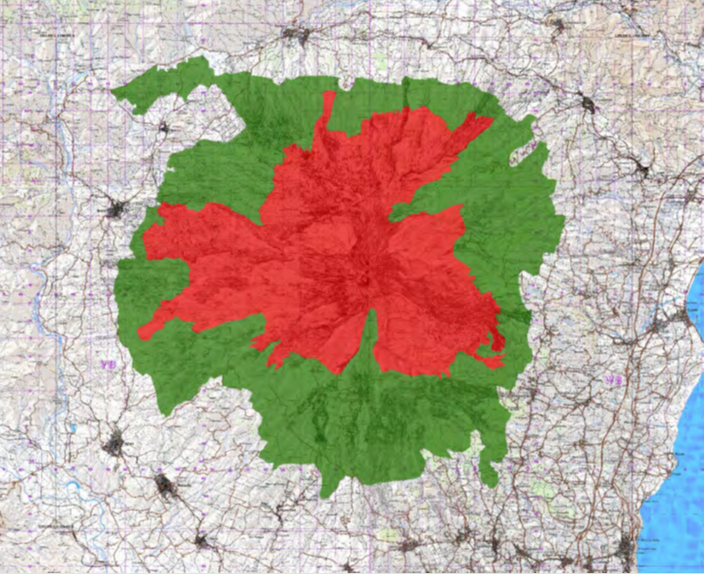
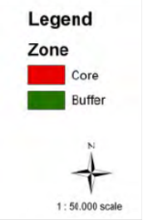
Coordonnées géographiques
N37 45 22 E14 59 48

Slide 4
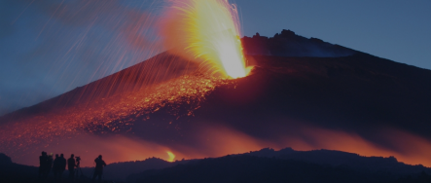
Description
Ce site emblématique recouvre une zone inhabitée de 19 237 ha, il s’agit des parties les plus hautes du Mont Etna, sur le littoral oriental de la Sicile. L’Etna est la plus haute montagne se trouvant sur une île méditerranéenne mais aussi le stratovolcan le plus actif du monde.
Cette activité volcanique remonte à plus de 500 000 ans et elle est décrite depuis au moins 2 700 ans. L’activité éruptive quasi continue de l’Etna continue d’influencer la vulcanologie, la géophysique et d’autres disciplines des sciences de la terre. Le volcan abrite d’importants écosystèmes, y compris une flore et une faune endémiques uniques.
Compte tenu de son activité, l’Etna représente un laboratoire naturel pour l’étude des processus écologiques et biologiques. L’assemblage accessible et varié de caractéristiques volcaniques telles que les cratères de sommet, les cônes de cendre, les coulées de lave, les grottes de lave et la dépression du Valle de Bove fait de l’Etna une destination privilégiée pour la recherche et l’éducation.

Slide 5
Pourquoi est un patrimoine mondial de l'Unesco ?
Le Mont Etna est l’un des volcans les plus emblématiques et les plus actifs du monde, un exemple remarquable de processus géologiques en cours et de formes de relief volcaniques. Le stratovolcan se caractérise par une activité éruptive quasi continue des cratères de sommet et les éruptions de lave relativement fréquentes par les cratères et les fissures de ses flancs. Cette activité volcanique exceptionnelle est décrite par l’homme depuis au moins 2.700 ans – ce qui en fait l’une des histoires documentées du volcanisme les plus longues du monde.
L’assemblage accessible et divers de caractéristiques volcaniques telles que les cratères de sommet, les cônes de cendres, les coulées de lave, les grottes de lave et la dépression du Valle de Bove font du mont Etna une destination privilégiée pour la recherche et l’éducation. Aujourd’hui, le Mont Etna est l’un des volcans les mieux étudiés et les mieux suivis dans le monde ; il continue d’influencer la volcanologie, la géophysique et d’autres disciplines des sciences de la Terre. La notoriété du Mont Etna, son importance scientifique et ses valeurs culturelles et pédagogiques sont d’importance mondiale.

Slide 6
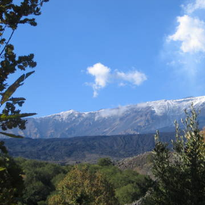
Brève Synthèse
Le bien du patrimoine mondial du Mont Etna (19.237 ha) comprend la zone du mont Etna la plus strictement protégée et la plus importante sur le plan scientifique, et fait partie du Parc naturel régional de l’Etna. Le mont Etna est renommé pour son niveau d’activité volcanique exceptionnel et la documentation de cette activité depuis au moins 2.700 ans. Sa notoriété, son importance scientifique et ses valeurs culturelles et pédagogiques sont d’importance mondiale.

Slide 7
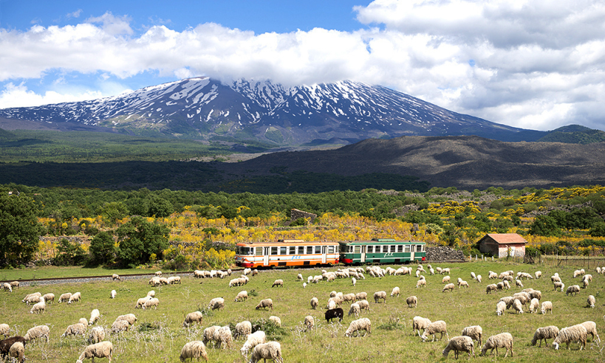
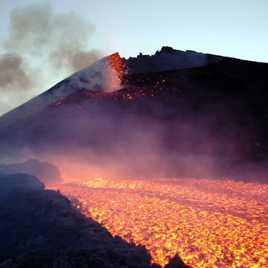
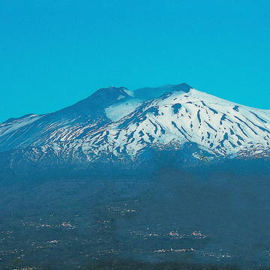
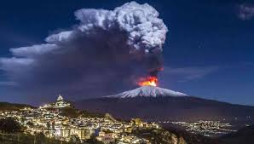
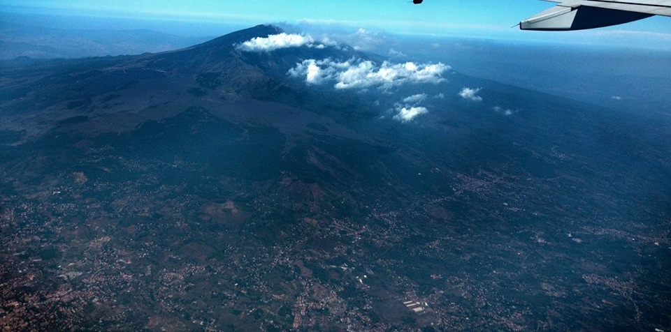
Quelques images de l’Etna

Slide 8
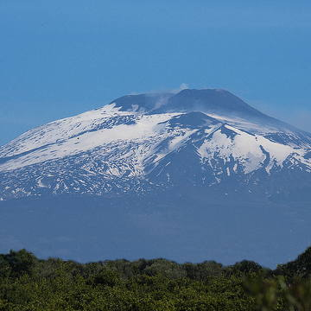
Travail fait par Ana Tavares (4) et Janira (14)

